Slide 1
Корпоративная программа по укреплению здоровья работающих «В здоровом теле - здоровый дух.»

Slide 2
Цель программы:
Создание условий по укреплению здоровья сотрудников с помощью продвижения здорового образа жизни.
Задачи:
Выявить факторы риска, негативно влияющие на здоровье сотрудников.
Просветить о необходимости ЗОЖ и его влиянии на качество жизни.
Разработать и внедрить мероприятия по укреплению здоровья (здоровому питанию, физической активности, психологической устойчивости и отказу от вредных привычек).

Slide 3
Реализация комплекса мероприятий, направленных на увеличение физической активности.

Slide 4
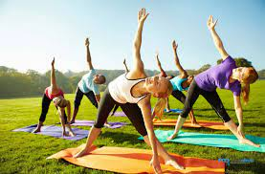
Сентябрь
Оценка уровня физической активности и тренированности работников.
(Тестирование)

Slide 5
Октябрь , ноябрь
Просмотр или прослушивание лекций специалистов о физическом здоровье:
«Как сохранить здоровье в мегаполисе»
Фомичева М. Л., главный внештатный специалист по медицинской профилактике МЗ НСО, к.м.н.
«Профилактика заболеваний суставов»
Сарычева Л.В., врач-методист ГКУЗ НСО «РЦОЗ и МП»

Slide 6
Февраль , апрель
«Первая помощь при сосудистых катастрофах»
Королева О. В. – к.м.н., заведующая ОП и ТМИМ ГКУЗ НСО «РЦОЗ и МП»
«Первая помощь при ДТП»
Морозова Евгения Александровна, врач-методист ГКУЗ НСО «РЦОЗ и МП»

Slide 7
Октябрь
Знакомство с производственной гимнастикой и ее внедрение в коллектив на постоянной основе.

Slide 8
Ноябрь
Лекция о профилактике нарушений зрения. Обучение гимнастике для глаз (пригашенный специалист).

Slide 9
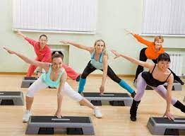
В течении учебного года
Фитнес и степ-айробика для сотрудников по вечерам.

Slide 10
Декабрь
Конкурс плакатов о физической активности. Участвуют воспитатели совместно с детьми.
Размещение плакатов о физическом здоровье на информационных стендах учреждения.

Slide 11
Январь
Неделя физической активности (конкурсы, викторины, тематические дни и т.п.)
Весёлые старты (участвуют педагоги, дети и родители)

Slide 12
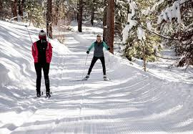
Февраль , март .
Спортивные мероприятия от профсоюзной организации (лыжные старты, стрельба .)

Slide 13
Апрель
Обмен опытом между сотрудниками. Что нового узнали за этот учебный год о физическом здоровье и активности, что получилось внести в свою жизнь, что пока не удается, но хочется сделать.

Slide 14
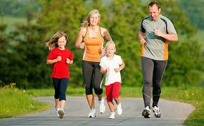
Май
Повторное оценка уровня физической активности. Анализ и подведение итогов

